Slide 1

Fully Convolution Network for Semantic Segmentation
김태준, 서승훈

Slide 2
목차
Introduction
Fully Convolution Network
Segmentation Architecture
Result
Conclusion

Slide 3
2021 CAI Lab Meeting
Introduction

Slide 4
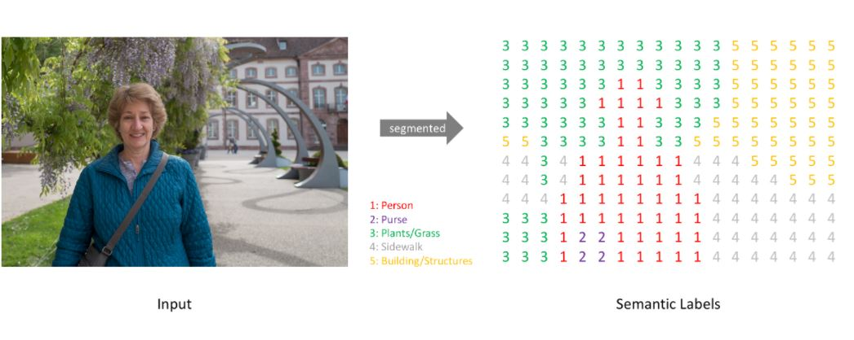
1. Semantic Segmentation
Semantic Segmentation은 이미지에서 픽셀단위로 해당 픽셀이 어떤 Class에 속하는지를 예측하는 Task

Slide 5
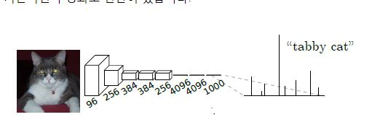
1. Classification Model
1. 입력 이미지의 크기가 고정되어야 한다.
2. 물체의 위치 정보가 사라진다.

Slide 6
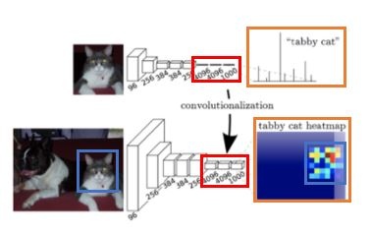
1. Abstract
AlexNet, VGGNet, Google Net과 같은 Classification 모델들이 Semantic Segmentation을 할 수 있도록 적용
Fully Convolutional Network와 Skip Architecture라는 두가지 방법론을 도입
깊은 layer의 semantic information과 얕은 layer의 appearance information을 결 합하여 정확하고 정밀한 segmentation을 수행

Slide 7
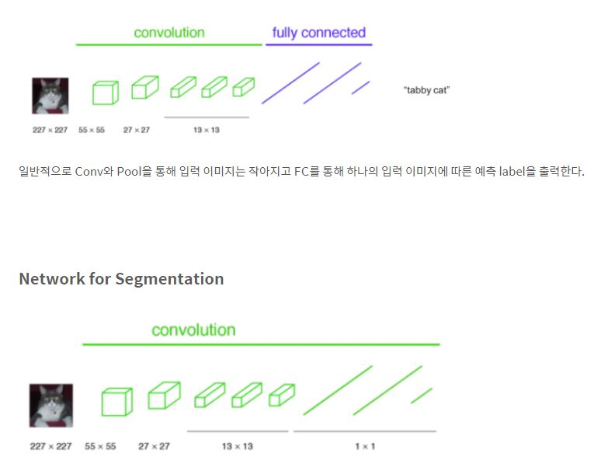
1. Abstract

Slide 8
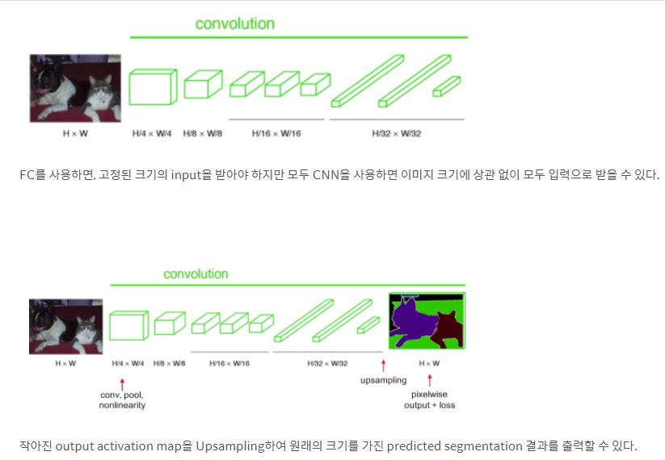
1. Abstract

Slide 9
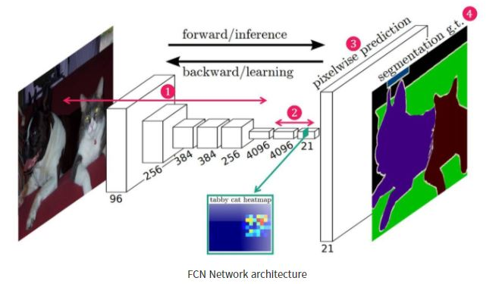
1. Abstract
FCN은 End to End, Pixel to Pixel로 학습이 되는 Convolutional Network

Slide 10
2021 CAI Lab Meeting
Fully Convolution Network

Slide 11
2. Fully Convolution Network
Output
Layer type
Input Vector
Kernel Size
(si, sj)
X(si + δi, si +δj)
yi j
K
*Layer type : convolution or average pooling, a spatial, max for max pooling, an
elementwise nonlinearity for an activation function etc….

Slide 12
2. Fully Convolution Network
?
*Layer type : convolution or average pooling, a spatial, max for max pooling, an
elementwise nonlinearity for an activation function etc….

Slide 13


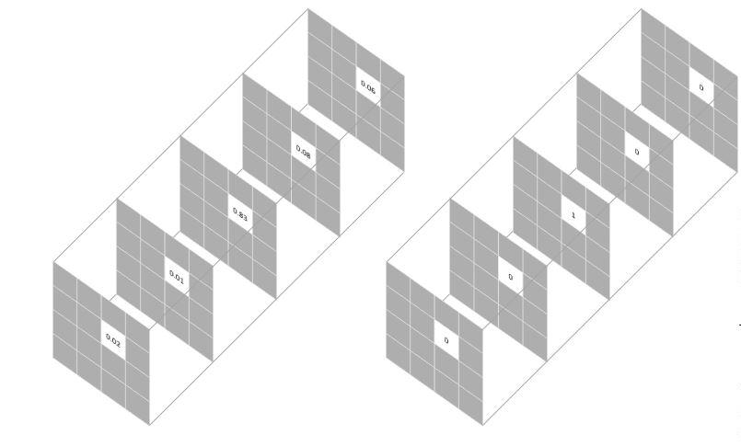
2. Loss Function
In Final Layer
L =
Truth
yi j
Ti j
전체를 한번에 계산하나, 각 부분을 따로 계산해서 합치나, Loss function, gradient, SGD가 같다.
13

Slide 14
2. Loss Function
In Final Layer
Predict
Truth

Slide 15
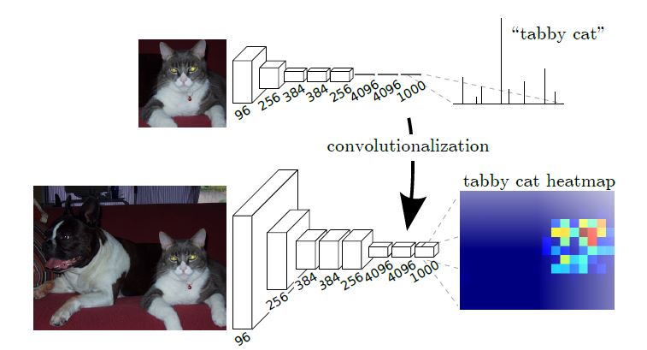
2. Adapting classifier for dense prediction

Slide 16
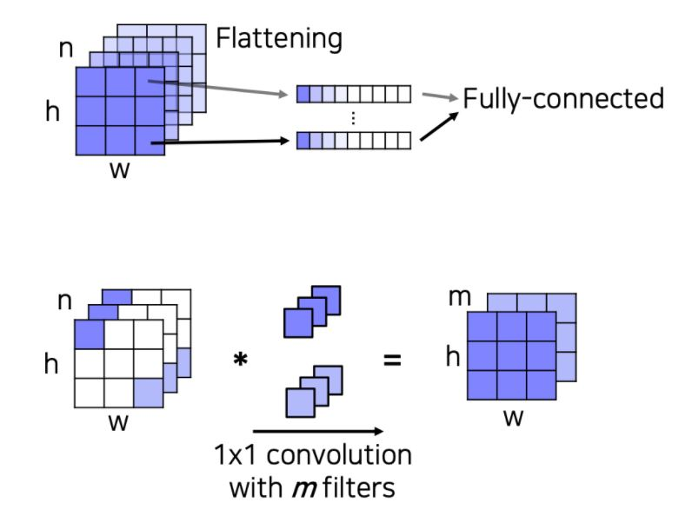
2. Adapting classifier for dense prediction

Slide 17
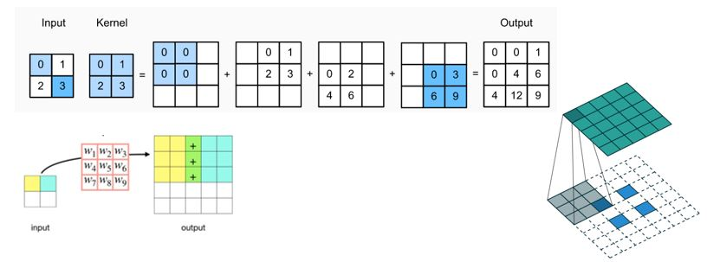
2. Upsampling is backwards strided convolution
낮은 해상도의 이미지를 높은 해상도의 이미지로 만들기 위해, 채택한 방법

Slide 18
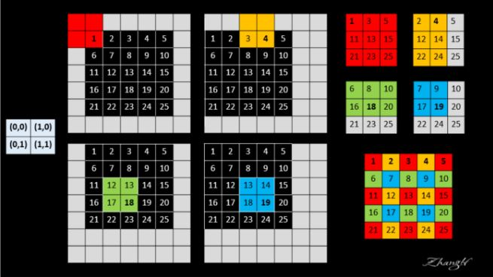
2. Shift-and-stitch is filter rarefaction
입력값이 convolution layer나 pooling layer를 통과하면 크기가 감소한다. 하지만, Semantic Segmentation을 위해, 인풋과 아웃풋을 동일하게 해줘야한다.
이를 복원하는 방법으로 shift-and-stich 방법을 검토해 보았다고 한다.

Slide 19
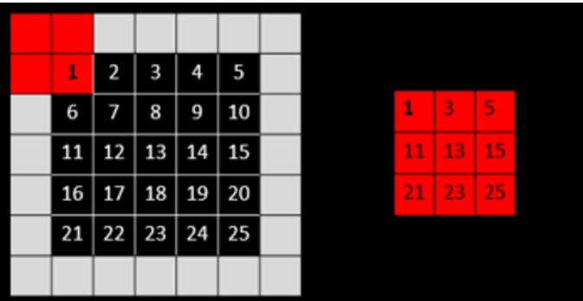
2. Shift-and-stitch is filter rarefaction
2×2 max pooling filter, stride : 2
입력 이미지를 조금씩 이동시켜서(shifting) 얻은 출력 영상들을 겹치는(stitch) 기법

Slide 20
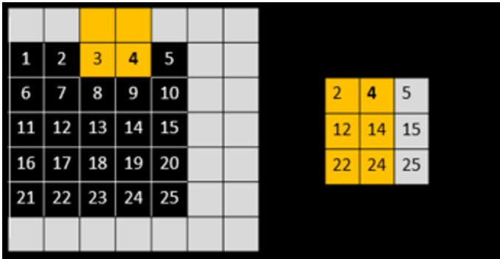
2. Shift-and-stitch is filter rarefaction
2×2 max pooling filter, stride : 2
왼쪽으로 Input을 1 픽셀 움직여서, 똑같이 계산

Slide 21
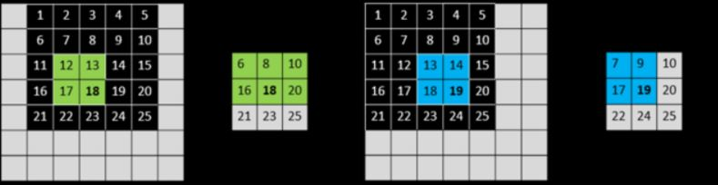
2. Shift-and-stitch is filter rarefaction
2×2 max pooling filter, stride : 2
Input을 다른방향으로도 1 픽셀 움직여서, 똑같이 계산

Slide 22
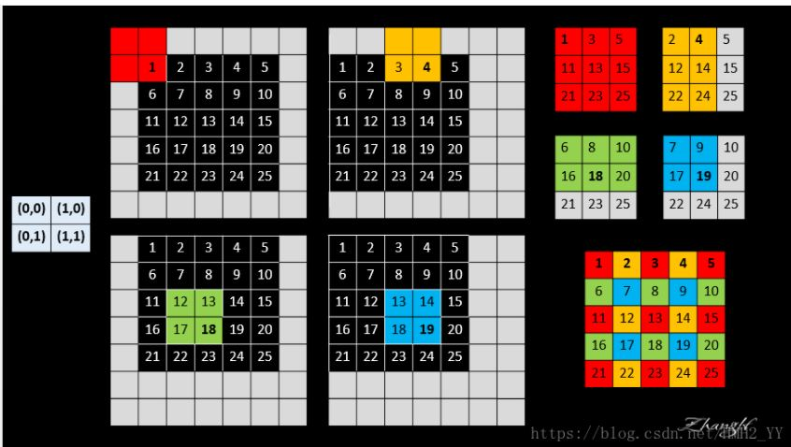
2. Shift-and-stitch is filter rarefaction
max pooling 연산이 적용되었는 지에 대한 위치 정보만 저장한 후, 이를 하나로 합침
단점 : 계산비용이 크다.

Slide 23
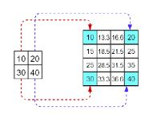
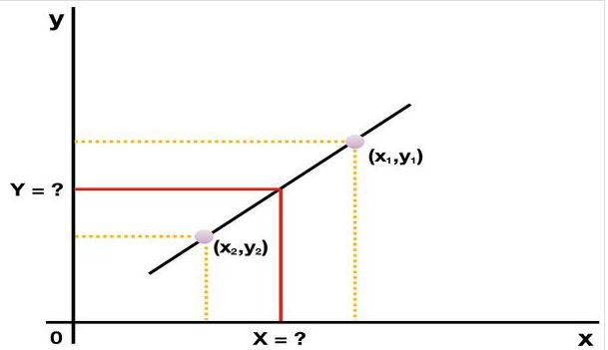
2. Bilinear interpolation
Interpolation(보간)이란 알려진 지점의 값 사이(중간)에 위치한 값을 알려진 값으로부터 추정하는 것.

Slide 24
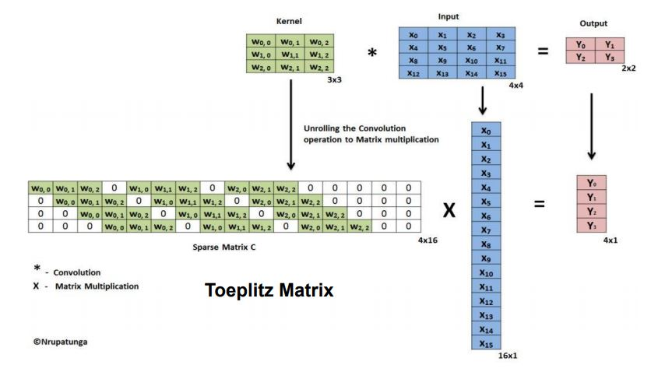
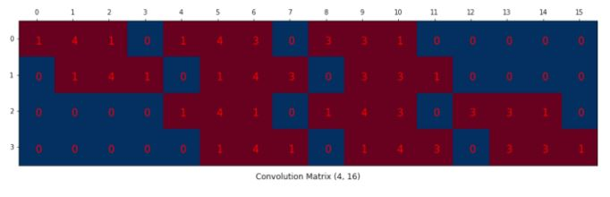
2. Deconvolution

Slide 25
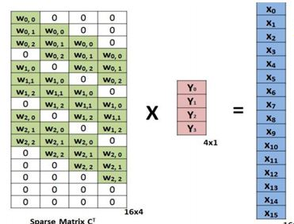
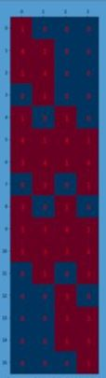
2. Deconvolution
Deconvolution 이라는것은 Convolution의 역연산이다.
.

Slide 26
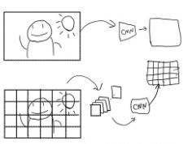
2. Patchwise training is loss sampling
Patchwise training란 하나의 이미지에서 객체가 존재하는 위치 또는 주변 위치를 crop하여 하나의 patch로 만든 뒤 모델에 입력하는 training 방식이다.

Slide 27
2. Patchwise training is loss sampling
전체 이미지를 patch로 분할해 각 patch마다의 loss 값을 구하게 된다. 이 때, 모든 loss를 사용하는 것이 아니라 중요한 patch들의 loss만 사용하거나 가중치를 주어 loss 값을 샘플링해 사용할 수 있다고 한다.
Class imbalance 문제를 완화할 수 있지만 공간적 상관 관계가 부족해진다는 단점이 있다.

Slide 28
2021 CAI Lab 논문스터디
3. Segmentation Architecture

Slide 29
3. Segmentation Architecture
3-0. 문단 Intro
- ILSVRC 대회에서 사용된 모델들의 classifier를 FCN으로 변경하고,
Upsampling을 수행
- Skip Connection을 layer 사이에 추가하는 Skip Architecture 구조를 채용
- PASCAL VOC 2011 challenge에서 사용한 Dataset을 이용하여 성능을 입증
- 모델의 검증에는 Mean IU 기법을 사용.

Slide 30
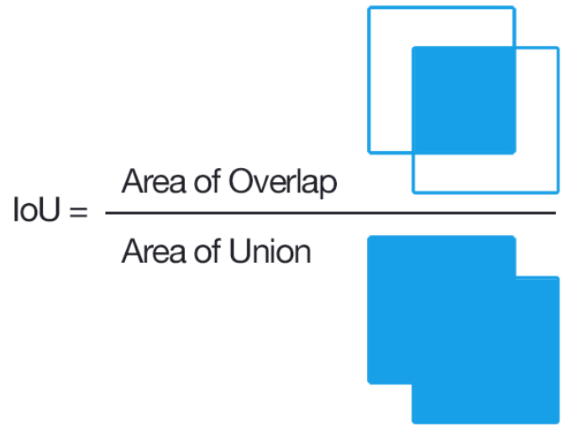
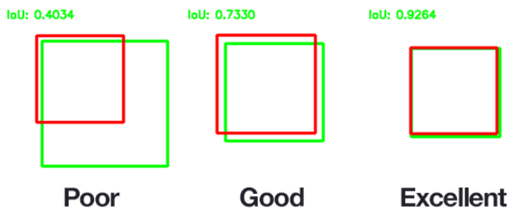
3. Segmentation Architecture
# IoU(IU) 란?
- Intersection over Union(IoU)의 약자로 Ground-truth의 경계 상자와
Model이 예측한 경계 상자 간의 교집합을 합집합으로 나눈 값입니다.
- 예측 값과 Ground Truth 값 간의 일치하는 정도를 확인
[IoU 개념 그림]
[IoU 결과 그림]
# 출처: https://deep-learning-study.tistory.com/402

Slide 31
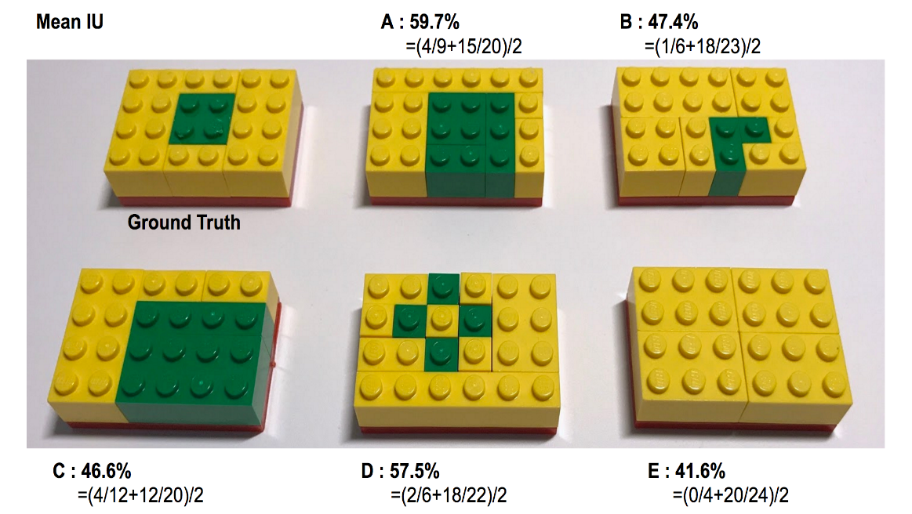
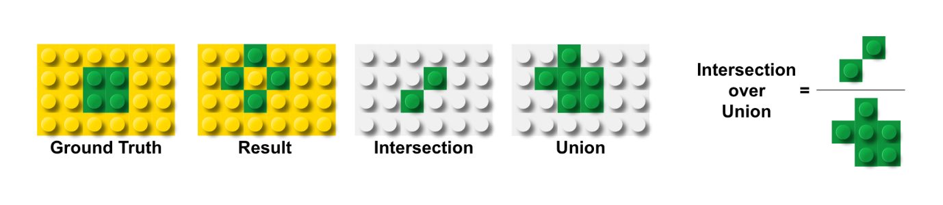
3. Segmentation Architecture
# Mean IU 란?
- 각 조건별로 구한 IU의 평균값입니다.
- 오른쪽은 Mean IU의 예시로, 맨 왼쪽위가
정답으로 지정한 Ground Truth,
다른 곳들은 그에 대한 Mean IU 값을
계산한 것을 기록.
- 오른쪽 예시에서 Mean IU를 구하는 공식은
Mean IU = (녹색 IU + 노란색 IU) / 2
- ex D)
{2(GT와 A의 교집합 녹색)/6(합집합 녹색)
+ 18(교집합 노란색)/22(합집합 노란색)}/2
= 0.575 = 57.5%
[Mean IU 예시 사진]
[Mean IU 예시 D 녹색 풀이]
# 출처: https://tykimos.github.io/2017/05/22/Evaluation_Talk/

Slide 32
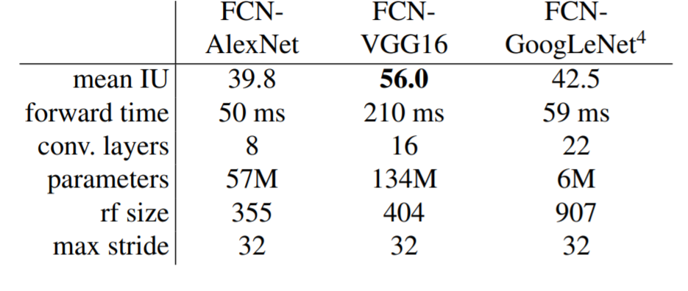
3. Segmentation Architecture
3-1. From classifier to dense FCN
- ILSVRC12와 ILSVRC14에서 좋은 성과를 보여주었던
AlexNet과 GoogLeNet, 그리고 VGG16을 사용.
- Fully Connected Layer 부분을 모두 1x1 Convolutional Layer로 변경
[Fig. Result of FCNs]
Notes:
아래는 각각 FCN을 적용하여 변경한 AlexNet, GoogLeNet, VGG16의 비교 사진입니다.
이전에 52.6의 Mean IU값을 가졌던 VGG16은 FCN으로 바꾸면서 56.0으로 향상된 결과를 보여주었습니다.

Slide 33
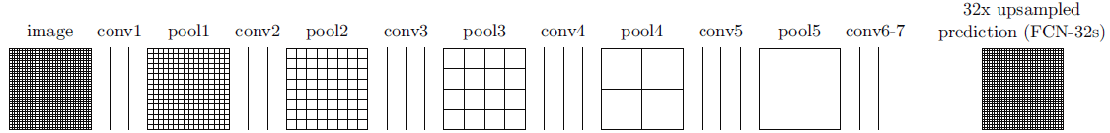
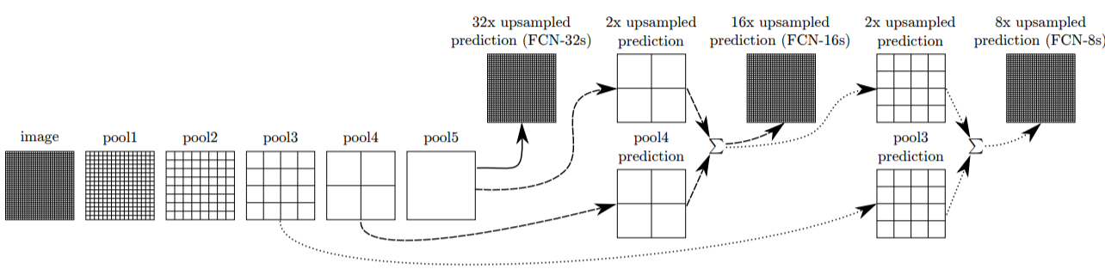
3. Segmentation Architecture
3-2. Combining what and where
- 만족스럽지 않은 Output을 개선하기 위해 Skip Connection 방식을 사용
[Fig. FCN-32s]
[Fig. Skip Architecture]
Notes:
앞서 FCN으로 바꾸는 것에서 VGG16은 좋은 결과를 보여주었지만, GoogLeNet은 그렇지 않았습니다.
결과자체는 좋아 보이나 실제 Output이 만족스럽지 않았던 것입니다.
이는 이후 사진 비교를 통해 보여드리도록 하겠습니다.
이 논문에서는 이러한 문제를 보완하기 위해 Skip Connection을 적용한 Skip Architecture를 사용합니다.
먼저, FCN-32s의 그림을 보시면, conv단계가 진행됨에 따라서 내용이 간략화 되는 것을 확인할 수 있습니다.
그 결과, 특정 data의 위치와 같은 정보들이 정확하게 전달되지 못하는 현상이 발생합니다.
이러한 문제를 해결하고자 conv이 진행된 FCN에 conv이 진행되기 이전의 위치 정보를 가져와 upsampling하여
합치면서 위치 정보는 개선하고 학습은 진행시키는 방식을 이용하게 됩니다.

Slide 34
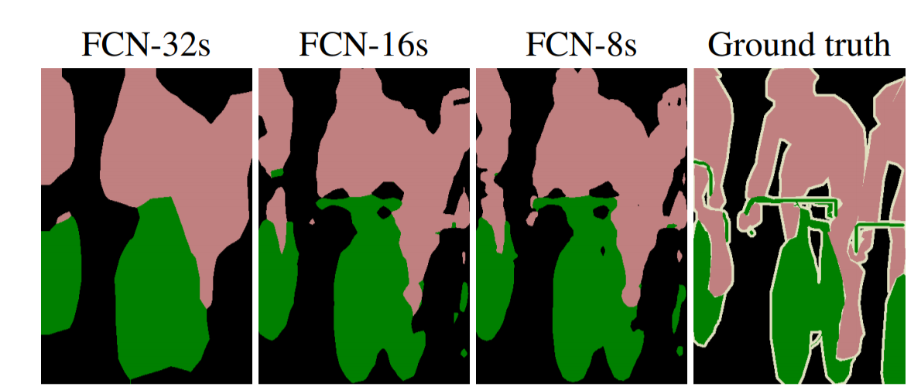
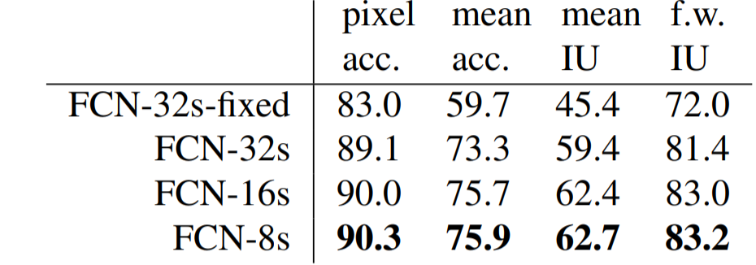
3. Segmentation Architecture
3-2. Combining what and where
- Skip Connections을 진행함에 따라서 나은 결과를 보임
- 왼쪽이 시각화 비교, 오른쪽이 Skip Connection 위치에 따른 성능 비교
[Fig. FCN-32,16,8s 및 Ground Truth 결과 비교]
Notes:
그 결과는 아래 그림에서 보실 수 있듯이 매우 성공적이었습니다.
다소 뭉개진 output을 보여주는 32s와 다르게
8s는 원본 크기로 유지되면서도 비교적 깔끔한 output을 보여주었습니다.
X32의 upsampling을 한번에 진행할 시에 많은 정보가 손실될 수 있기에
이 손실을 막고자 fine layer에서 coarse layer로의 skip connections을 진행한 것입니다.

Slide 35
2021 CAI Lab 논문스터디
4. Result

Slide 36
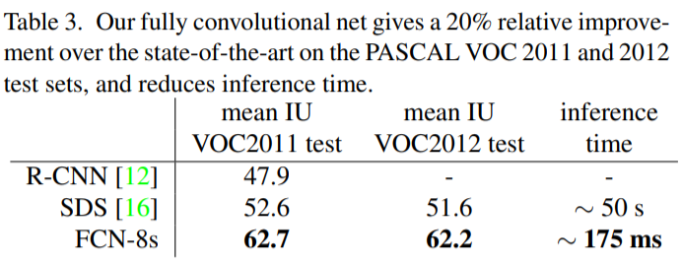
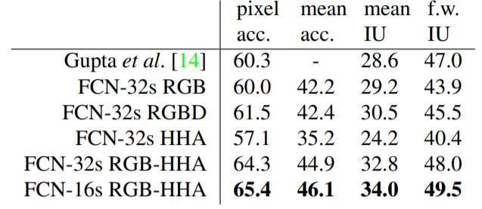
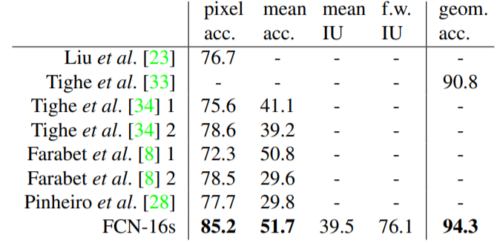
4. Result
4-1. Dataset에 따른 성능 비교
- PASCAL VOC, NYUDv2, SIFT Flow의
3가지 Dataset으로 다른 방식들과 비교하였고,
3개 모두에서 FCN-8,16s가 우수한 결과를
보였습니다.
[Fig. PASCAL VOC 비교]
1)
2)
[Fig. SIFT Flow 비교]
[Fig. NYUDv2 비교]
# 1) RGBD: RGB + Depth 2) HHA: 수평 및 기울기 를 시각화 한 것

Slide 37
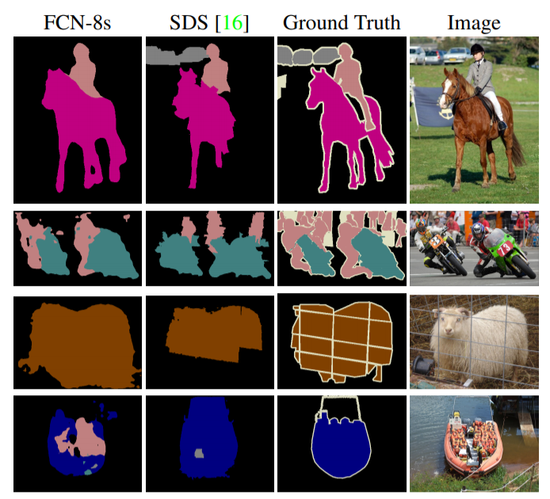
4. Result
1)
2)
3)
4)
4-2. Example Results
- FCN과 SDS 비교 적용 사례
- 각각의 이미지에서
1) 말과 사람
2) 오토바이와 사람
3) 양
의 이미지들을
구분해낸 것을 확인할 수 있으나
4)의 이미지에서는 구명조끼를
사람으로 오인식하는 결과를
보였습니다.
[Fig. FCN 적용 사진]
Notes:
FCN-8s와 비교되는 것으로 나온 SDS는
R-CNN기반으로 전체 그림에서 세분화된 영역에서 추출하고자 하는 이미지만을 따로 학습하는 Layer와
전체 위치 정보를 학습하는 Layer를 합쳐서 Output을 보이는 방식입니다.
이러한 방식이기에 특정 객체들을 인식하고 그 위치를 잡는 것에 비교적 좋은 편이나
객체 자체의 인식에 있어서는 FCN-8s에 비해 미흡한 모습을 보입니다.
4번의 이미지에서는 보트의 구명조끼들을 사람으로 인식하여 발생한 문제로 생각되기에
FCN-8s보다 더 높은 pixel의 이미지를 사용하거나 더 많은 skip connection을 진행한다면
완화된 결과가 나올 수 있을 것이라 생각됩니다.

Slide 38
2021 CAI Lab 논문스터디
5. Conclusion

Slide 39
5. Conclusion
- 본 논문에서는 기존에 존재하는 분류 모델들의 Fully Connected Layer를
모두 Convolutional Layer로 바꾸어 적용하는 Fully Convolutional Network 방식을
제안합니다.
- Segmentation에서 입력 이미지와 출력 이미지의 shape를 동일하게 만들기 위해
upsampling을 수행하였으나 마지막 layer에서 한번에 많은 upsampling 과정을
진행함에 따라 많은 데이터 손실이 발생하였고,
만족스럽지 않은 Output이 나왔습니다.
- 이를 보완하고자 Conv 이전 Layer와 Conv 이후 Layer의 정보를 합치는
Skip Connection 방식을 이용하여 좋은 결과를 보여줍니다.

Slide 40
감사합니다

Slide 41
A1. Ground Truth
# Ground Truth 란?
- Ideal Expected Result로 모델 작성자가 설정한 모델이 예측해 주기를 바라는 답입니다.
- 명확하게 답안지로 정해져 있는 Label과는 매우 유사하나 조금 다릅니다.
Ex) 위의 그림에서 고양이 인지 아닌지 를 분류하라고 하면 Label의 입장에서는
어느 쪽이 정답이라고 명확히 말하기 어렵습니다.
하지만, Model 작성자가 해당 그림을 ‘고양이’로 인식시키기를 원한다면,
이 그림의 Ground Truth는 ‘고양이’가 되는 것입니다.
# 출처: mac-user-guide.tistory.com/entry/머신러닝AI에서-사용되는-Ground-Truth-뜻

Slide 42
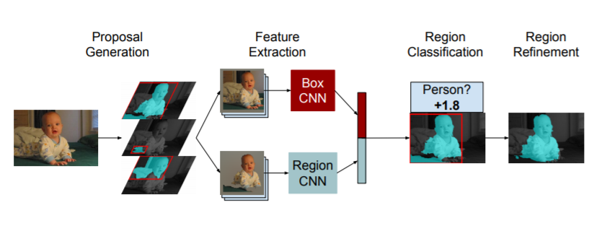
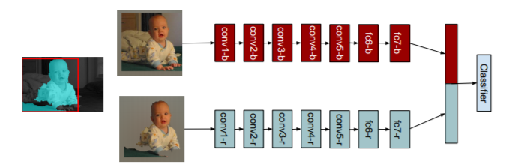
A2. SDS
# SDS(Simultaneous Detection and Segmentation)란?
- R-CNN 기반의 방식으로 이미지 분석을 진행할 때, 위치 정보와 객체 정보를
따로 학습시킨 후, 이를 마지막에 합치는 방식을 말합니다.
- Region과 Segmentation의 결과는 찾고자 하는 객체가 해당 배경에 속해 있을 확률을
예측하는 것으로 나오게 됩니다.
back

Slide 43
# 질문 받은 내용들 중 답을 하지 못했던 사항들을 기록해 두고 다음 논문 발표 이전에 답하면서 시작하기

